Slide 1
Муниципальное бюджетное
дошкольное образовательное учреждение
«Детский сад № 27 «Петушок»
Ранняя профориентация детей дошкольного возраста как условие их личностного самоопределения в будущем
Старший воспитатель: Петрова И.В.
2024 год

Slide 2
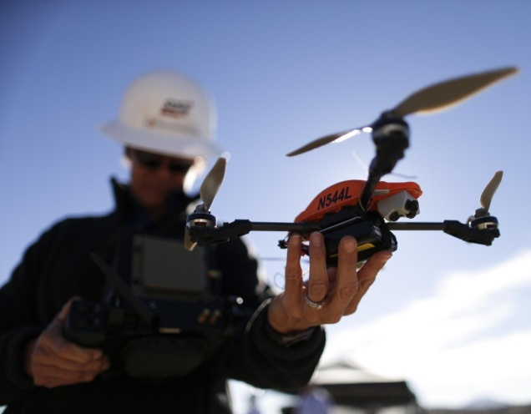
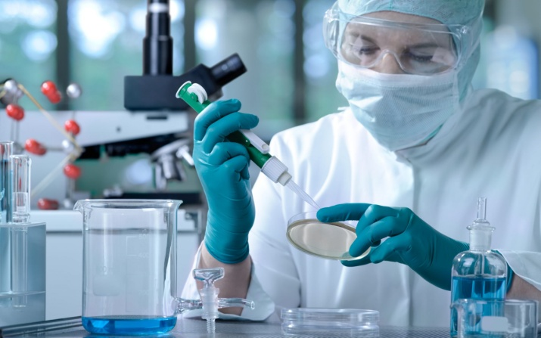

Slide 3
Цель проекта:
Создать условия для успешной социализации дошкольников путем ранней профориентации
Задачи проекта:
наметить пути обновления образовательного пространства ДОУ способствующего ранней профориентации детей дошкольного возраста;
изучить теоретические основы ранней профориентации дошкольников;
разработать методическое сопровождение образовательного процесса, способствующее развитию навыков социализации, и ранней профориентации; - повысить уровень педагогической культуры родителей в вопросах ранней профориентации детей дошкольного возраста;
организовать сетевое взаимодействие с учреждениями города по ранней профориентации дошкольников;
создать детский медиа-холдинг «Территория успеха»;
обобщить и распространить инновационный опыт реализации технологий ранней профориентации дошкольников в Каменском образовательном округе.

Slide 4
информационное сопрофождение процесса профориентации
методическое сопровождение процесса профориентации
Направления работы по ранней профориентации детей дошкольного возраста
образовательное сотрудничество с родителями
эффективное взаимодействие с социальными партнерами
развитие материально-технической базы

Slide 6
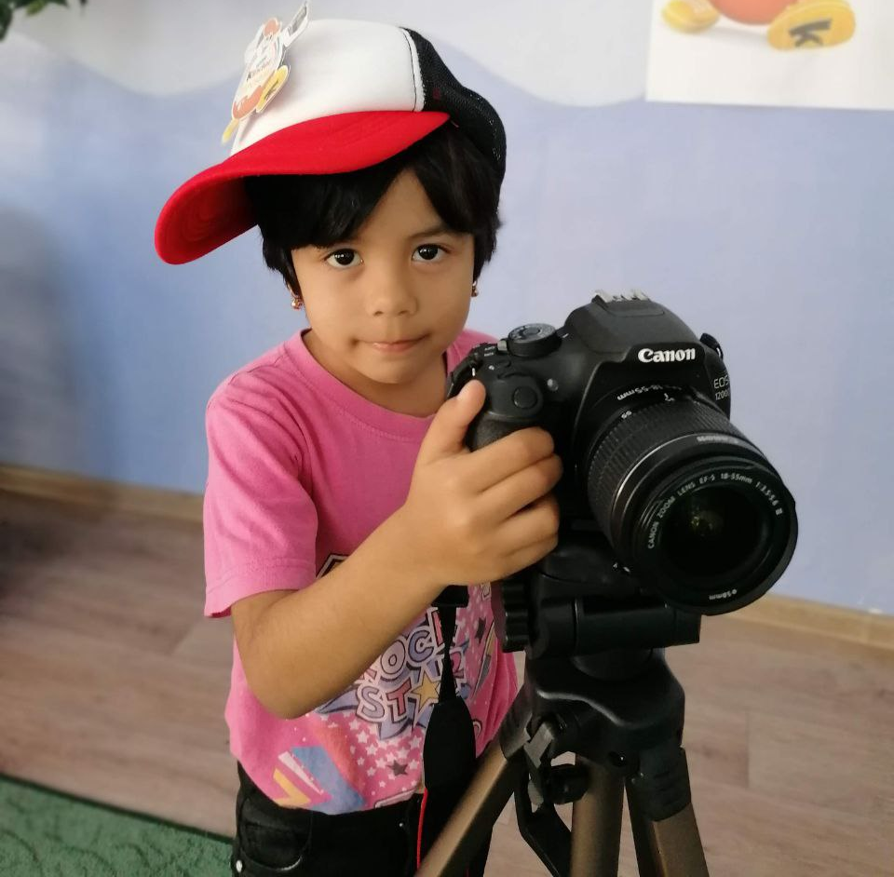
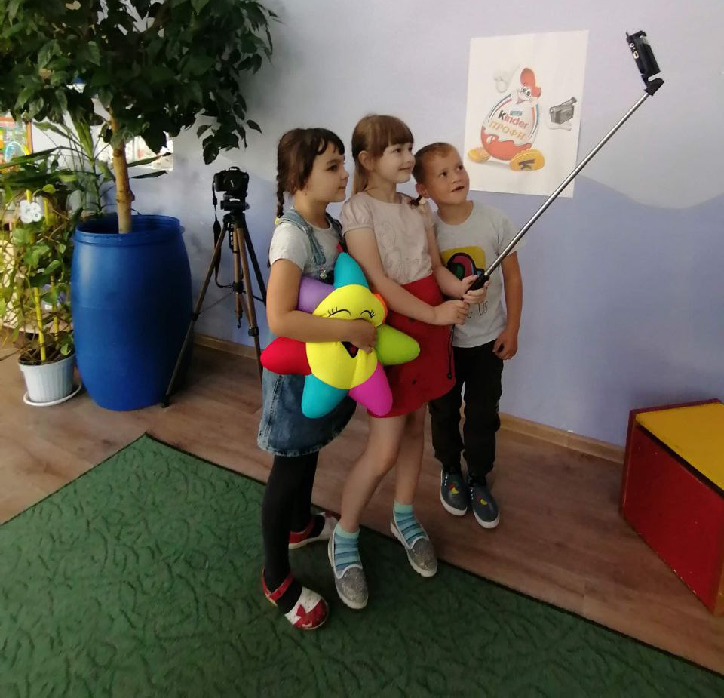
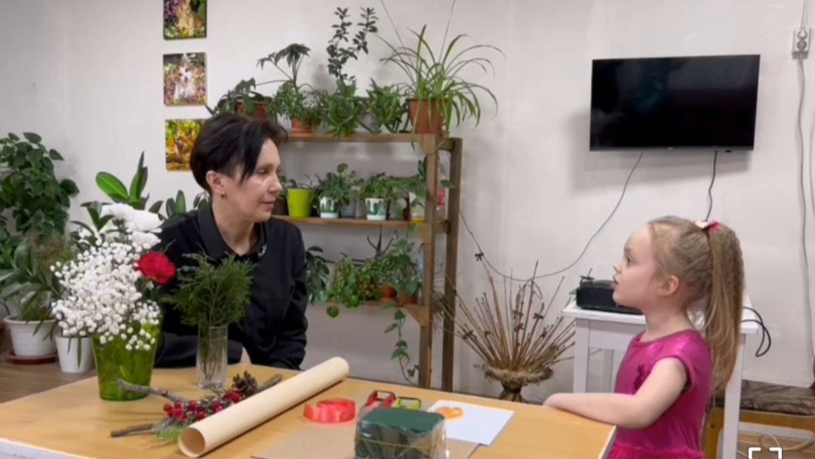

Slide 7
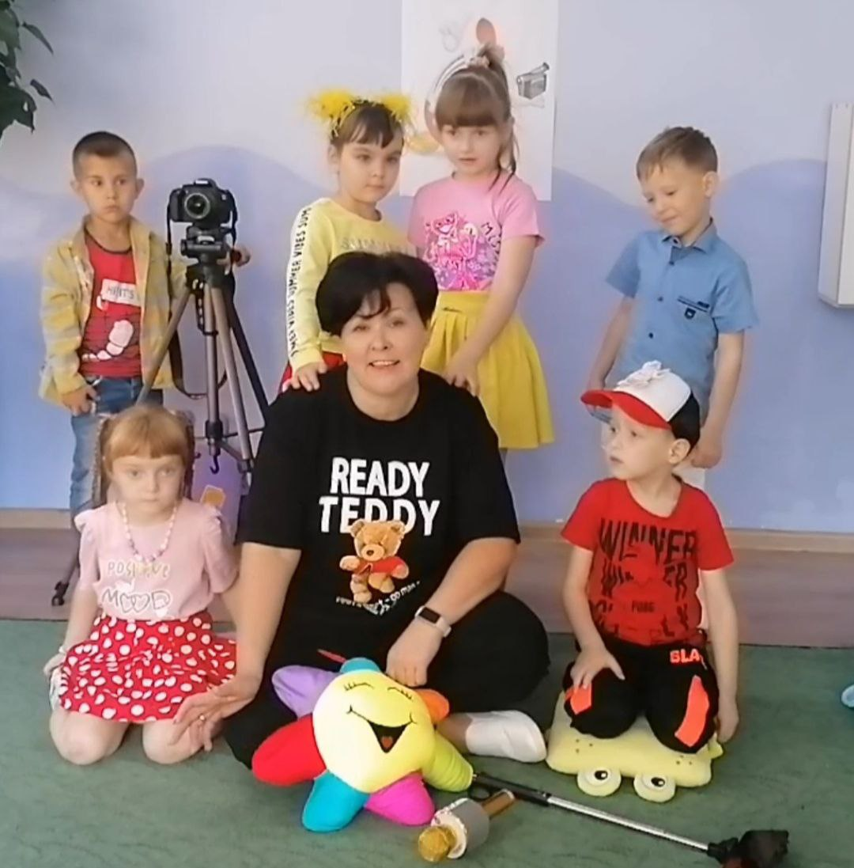
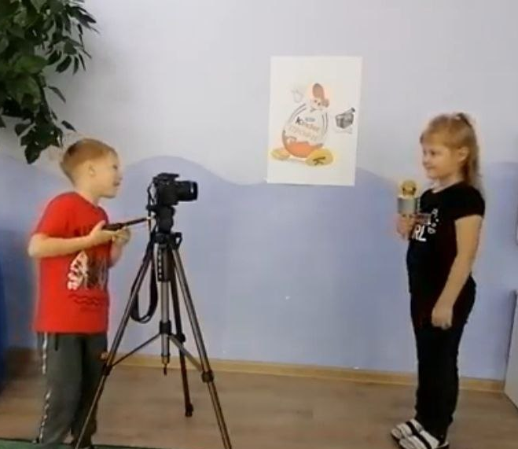

Slide 8
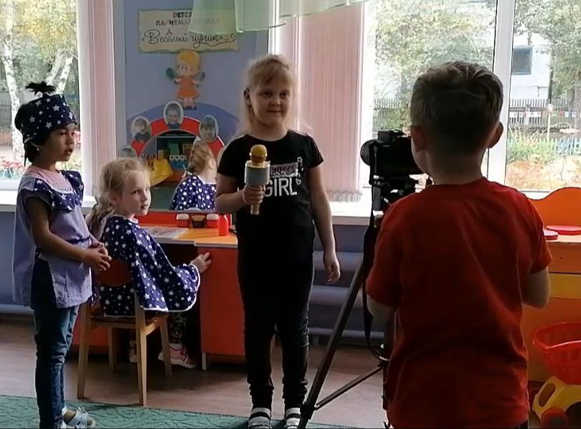
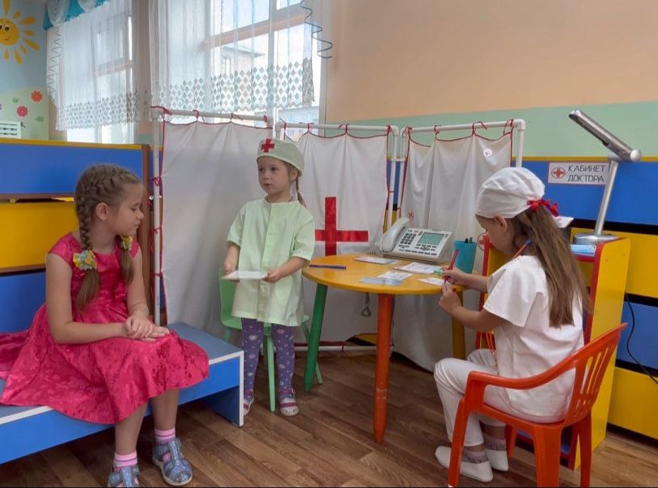

Slide 9
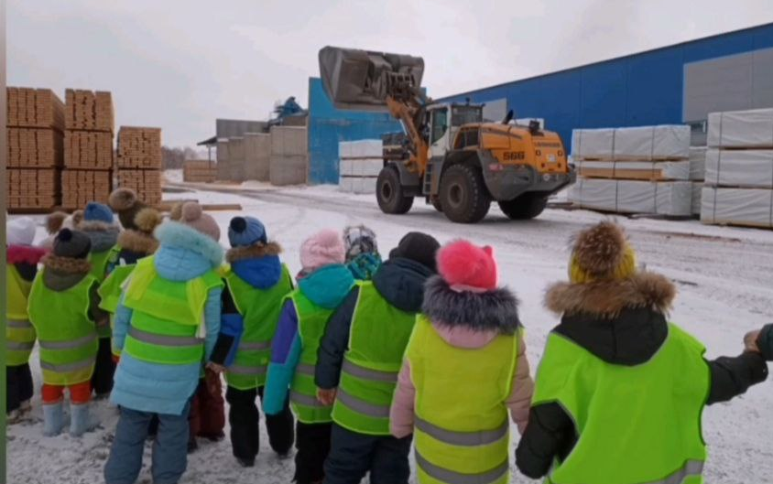
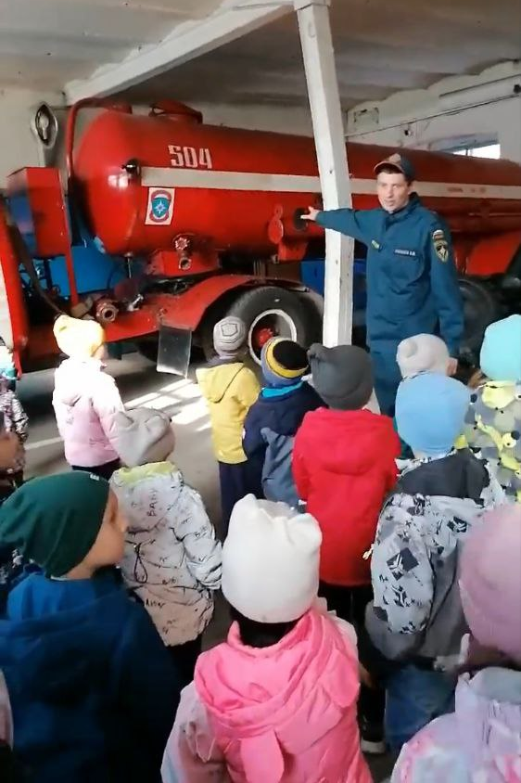
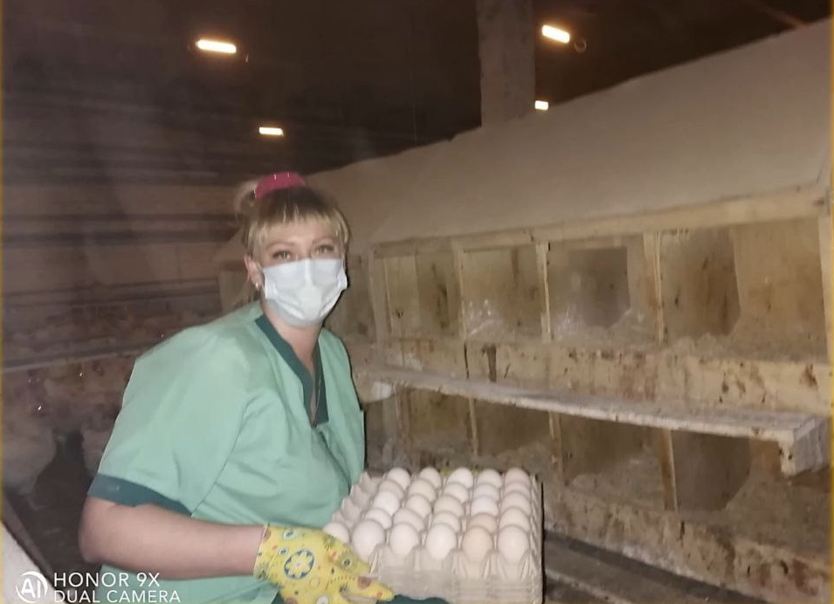
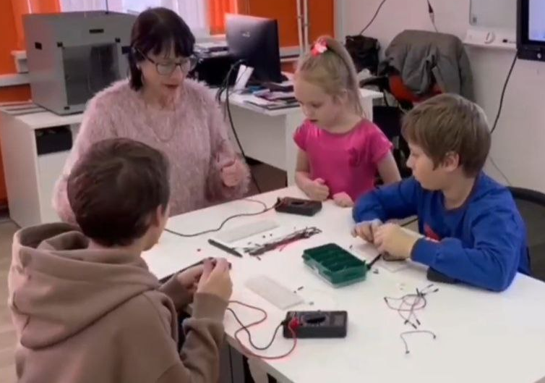

Slide 10
доступность
живая картинка
Преимущества технологии
«видеоблогинг»
огромнейший
потенциал
Повышение профессиональной компетентности педагогов ДОУ

Slide 11
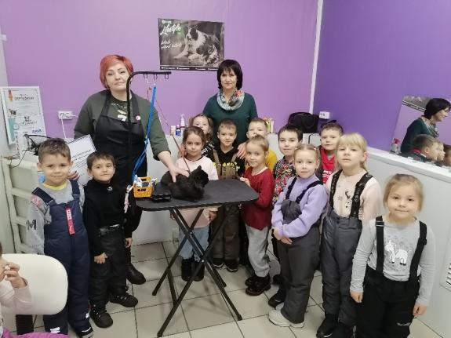
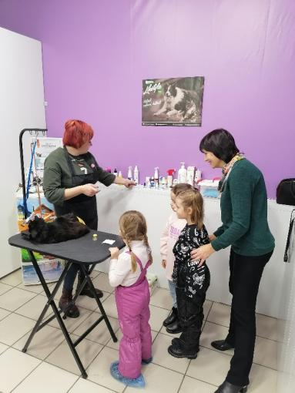
Проекты
«Современная профессия – грумер»
«Майнд – фитнес или тренировка разума»
«Профессия будущего – сити – фермер»

Slide 12
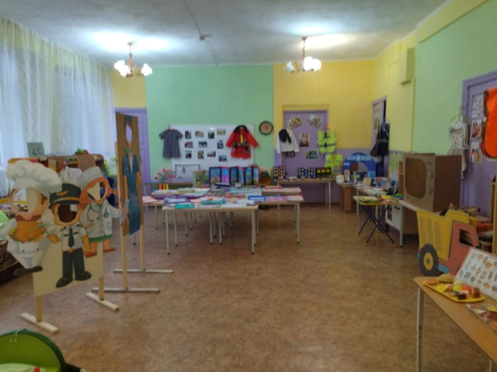
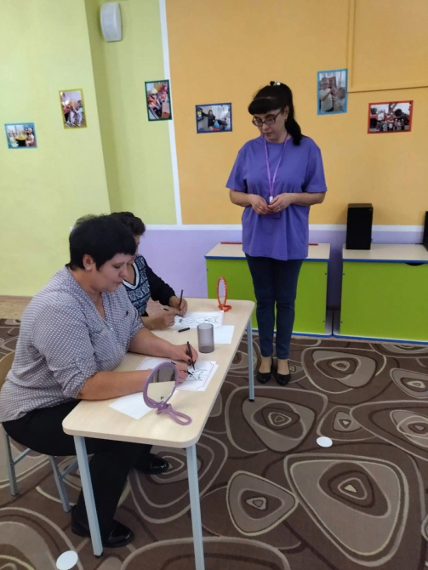
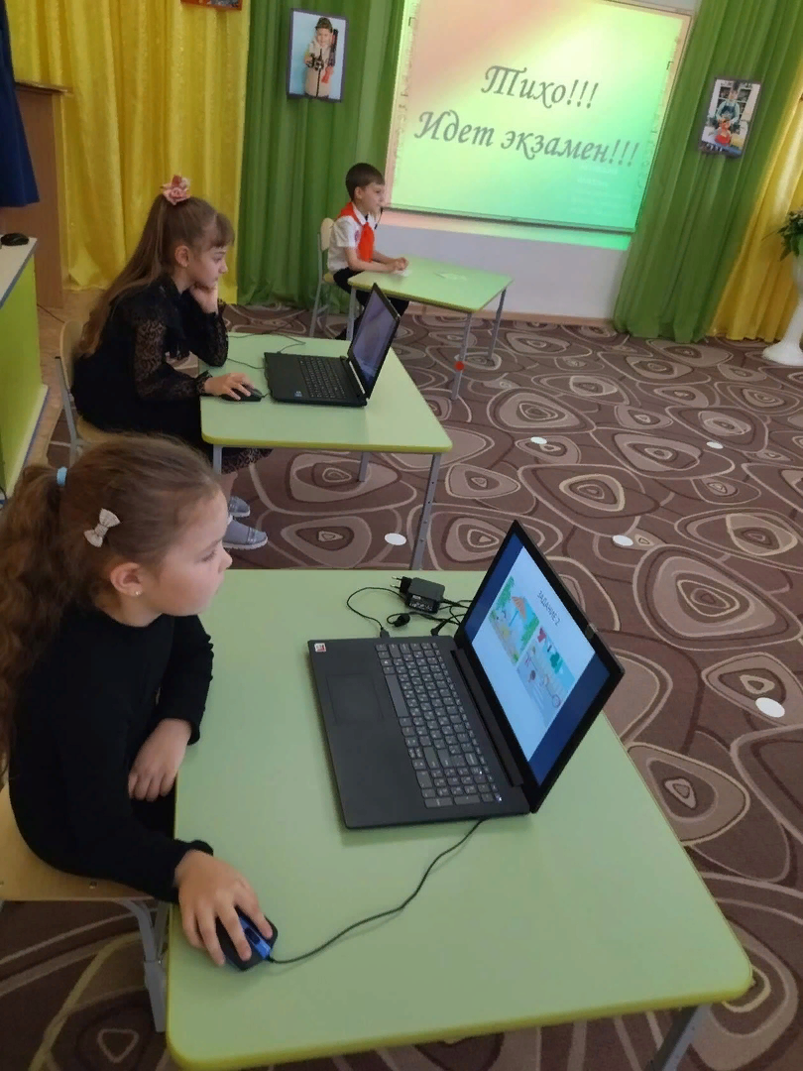
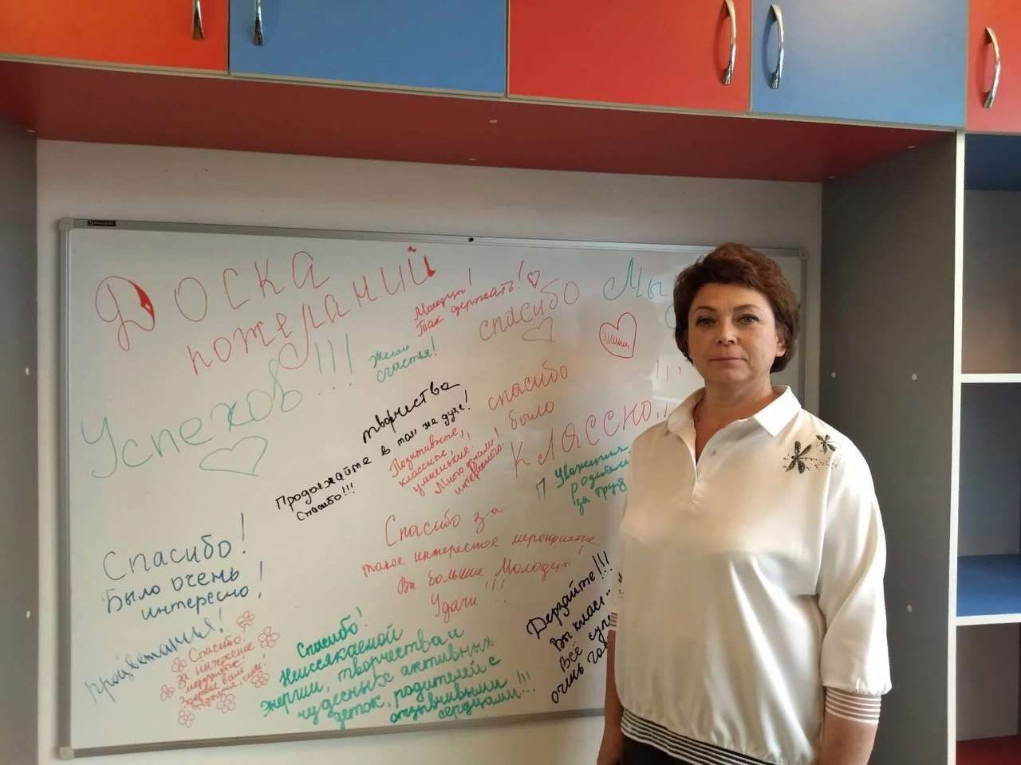

Slide 13
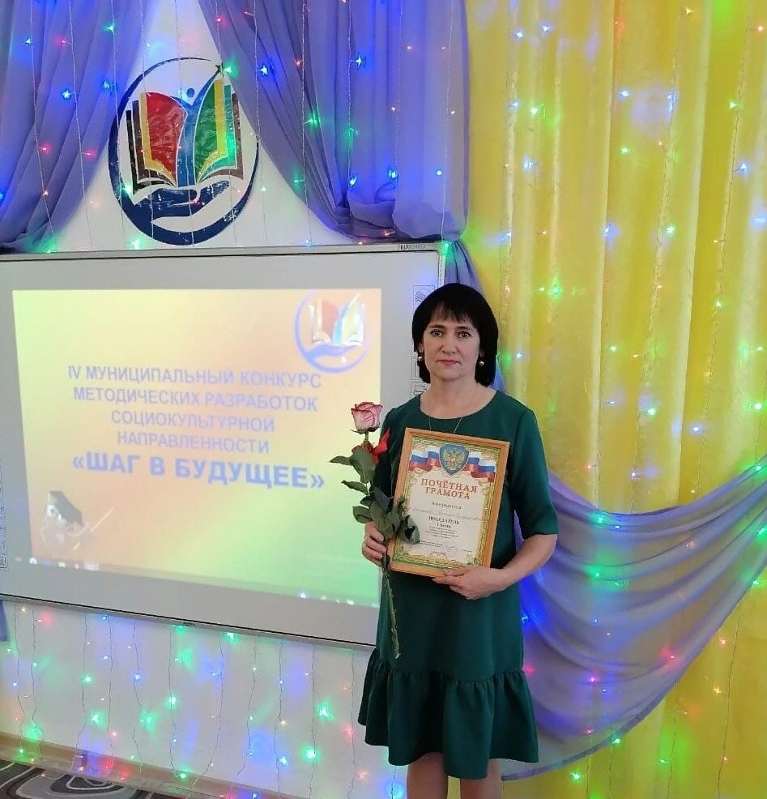
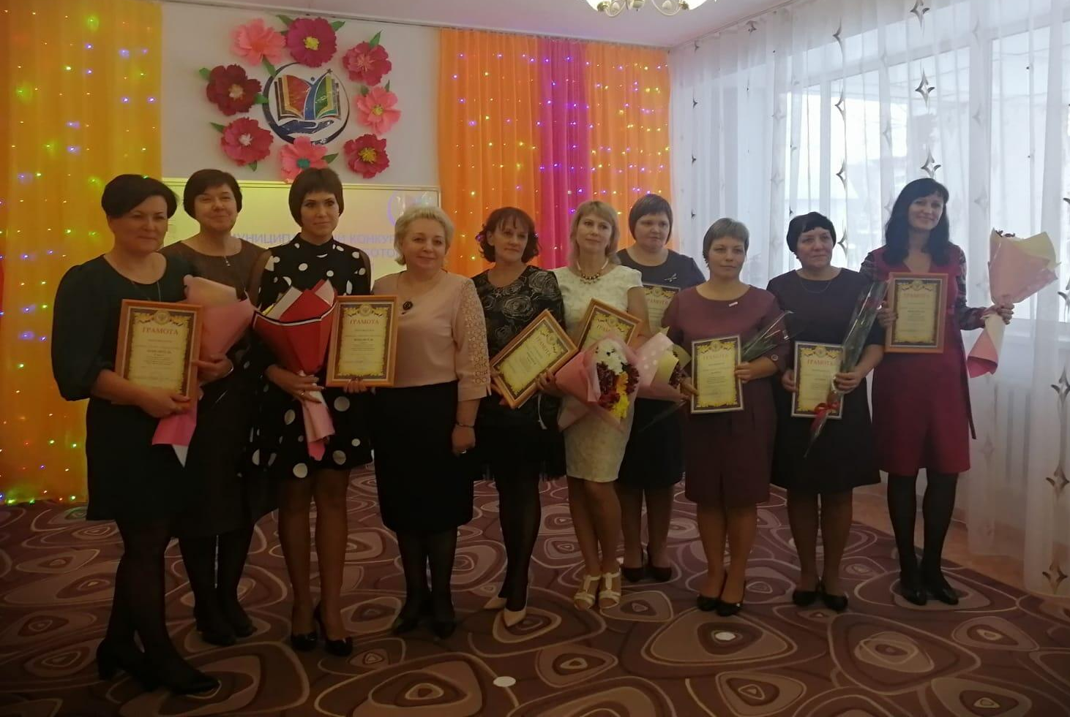
МУНИЦИПАЛЬНЫЕ КОНКУРСЫ МЕТОДИЧЕСКИХ РАЗРАБОТОК

Slide 14
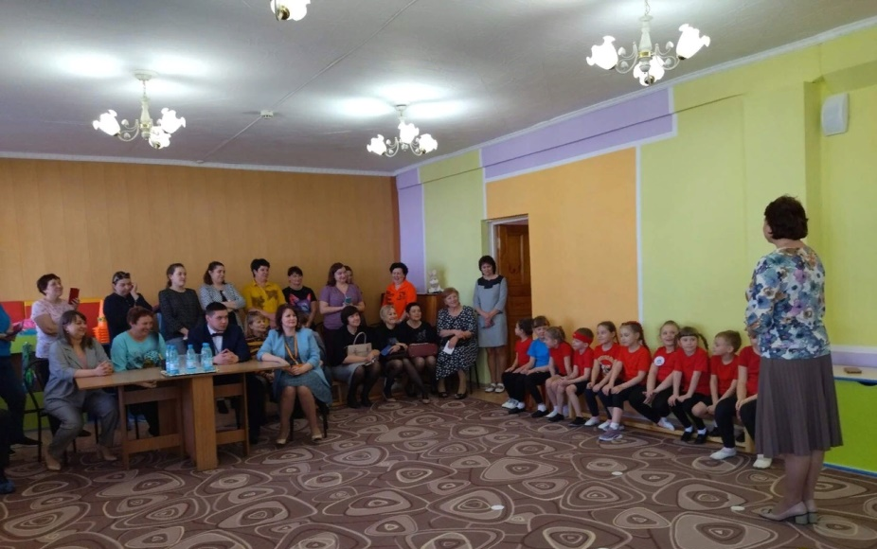
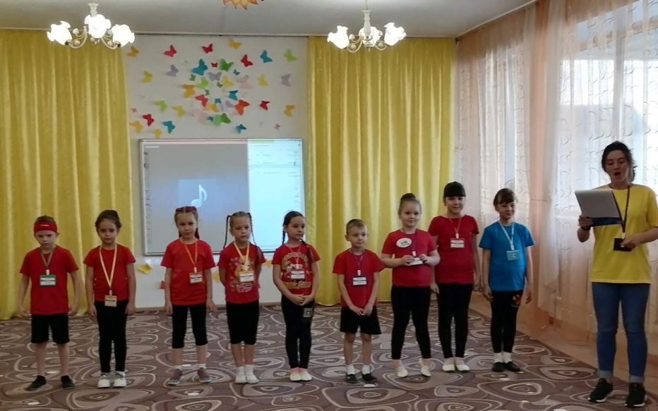
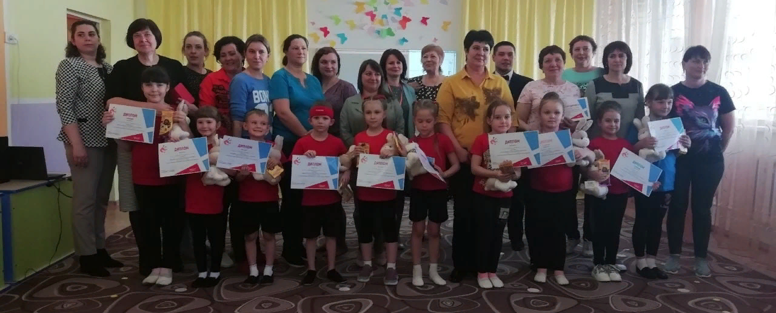
ЧЕМПИОНАТ «ЮНЫЙ МАСТЕР»

Slide 15
НАШИ ДОСТИЖЕНИЯ И РЕЗУЛЬТАТЫ:
Публикация в сборнике методических материалов «Наставничество. Опыт и начало пути в профессию»
АИРО имени А.М.Топорова
Победитель муниципального конкурса методических разработок для педагогических работников ДОУ
«Шаг в будущее»
Видеофильм о наставнической паре ДОУ на сайте
АИРО имени А.М.Топорова
Благодарность за сотрудничество
КГБПОУ «Каменский педагогический колледж»

